Slide 1


_{人教版（2019版） 化学}
必修（第二册）
第八章 化学与可持续发展
第一节 自然资源的开发与利用
第2课时——海水资源的开发利用 （1）

Slide 2
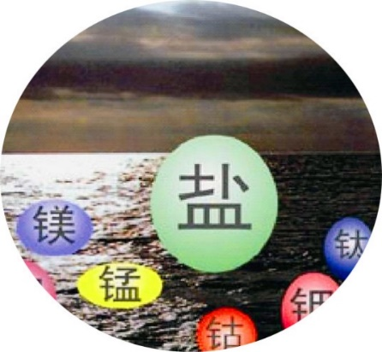

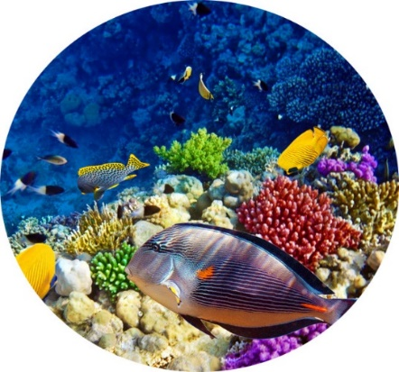
海水资源的特点：
广阔性
多样性
分散性
海水中水的储量约为1.3×10⁹ 亿吨，占地球总水量 97%
元素种类很多，总计含有80多种元素
许多元素的富集程度很低

Slide 3
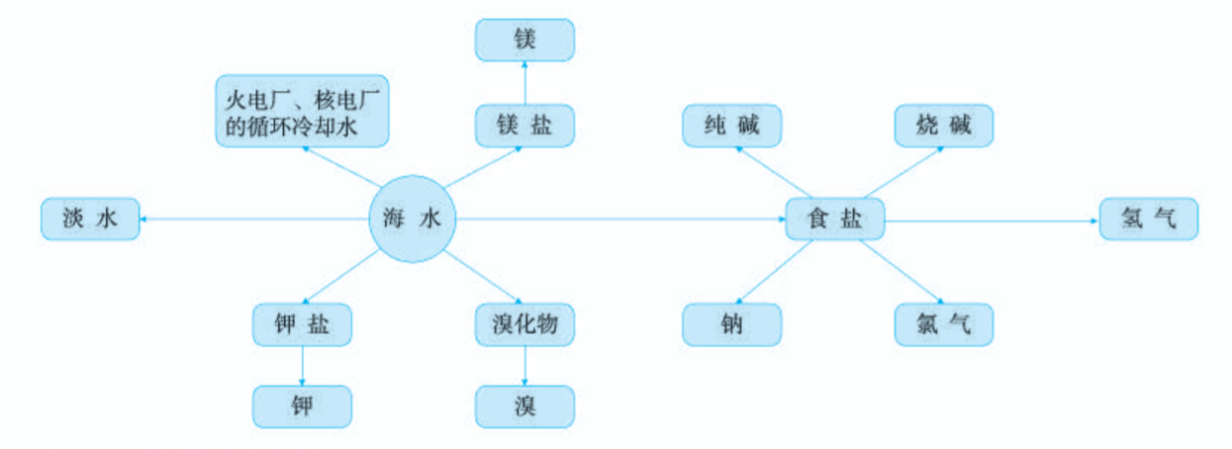
思考与讨论
阅读课本P₁₀₀,海水水资源的利用主要包括哪些途径？

Slide 4
思考与讨论
海水淡化的方法主要有什么？
海 水 淡 化 技 术
蒸馏法
膜 法
其他方法
反 渗 透
电 渗 析
冷 冻 法
离子交换法

Slide 5
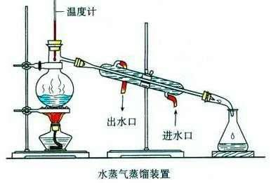
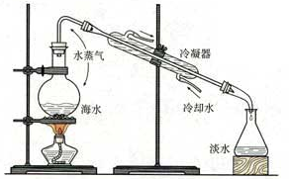
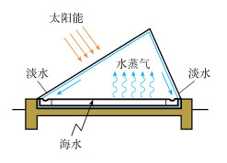
1.蒸馏法淡化海水
原理:利用液体中各组分沸点的差别,使低沸点物质汽化并随之冷凝,从而实现其与所含组分的分离。（实际生成中将水加热至105℃蒸发汽化,然后将蒸汽冷凝而得到蒸馏水的方法）
问题：可采用何种措施降低成本？
海水蒸馏原理示意图

Slide 6
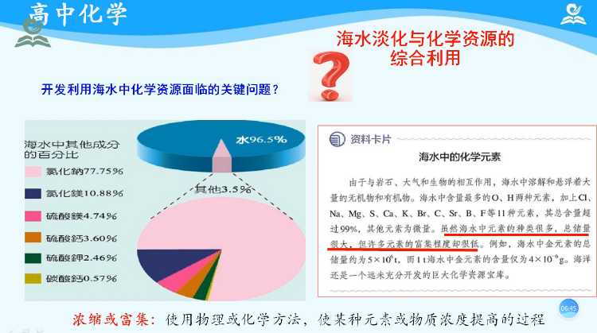
海水资源的综合利用
2.海水制食盐
思考：海水资源开发利用过程中需要解决的关键问题是什么?解决的具体方法是什么?
海水中某些元素的总量很大,但百分含量很低,解决的具体方法是采取某种
方法进行富集。
(浓缩或富集：使用物理或化学方法，使某种元素或物质浓度提高的过程)

Slide 7
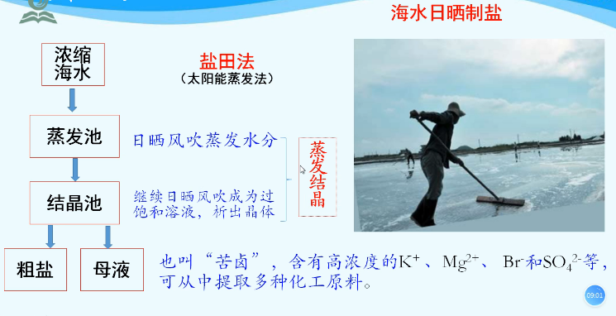
问题：海水淡化后的浓缩海水怎么利用?
海水日晒制盐
盐田法
(太阳能蒸发法)
浓缩海水
蒸发池
日晒风吹蒸发水分
蒸发结晶
继续日晒风吹成为过
饱和溶液,析出晶体
结晶池
这里的“母液”也叫“苦卤”,含有高浓度的K⁺、Mg²⁺、Br⁻和SO₄²⁻等,可从中提取多种化工原料。
粗盐
母液

Slide 8
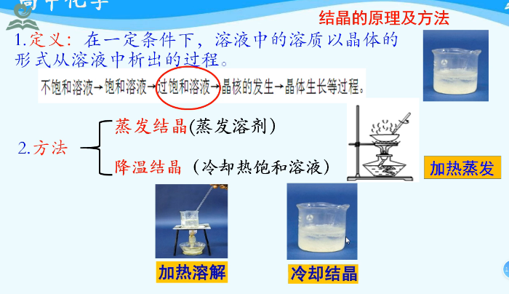
海水资源的综合利用
拓展1：结晶的原理及方法
（1）定义:在一定条件下,溶液中的溶质以晶体的形式从溶液中析出的过程
不饱和溶液→饱和溶液→过饱和溶液→晶体析出
蒸发结晶(蒸发溶剂)
（2）方法
降温结晶(冷却热饱和溶液)

Slide 9
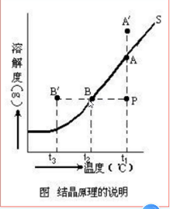
海水资源的综合利用
拓展1：结晶的原理及方法
（1）定义:在一定条件下,溶液中的溶质以晶体的形式从溶液中析出的过程
不饱和溶液→饱和溶液→过饱和溶液→晶体析出
过饱和溶液
蒸发结晶(蒸发溶剂)
饱和溶液
（2）方法
降温结晶(冷却热饱和溶液)
不饱和溶液
恒温蒸发溶剂,P-A,继续蒸,A-A',析出晶体
（3）原理
保持溶剂量不变,降温P-B,继续降温,B-B',析出晶体
问题：右图溶解曲线图中各点属于饱和溶液的点有 。

Slide 10
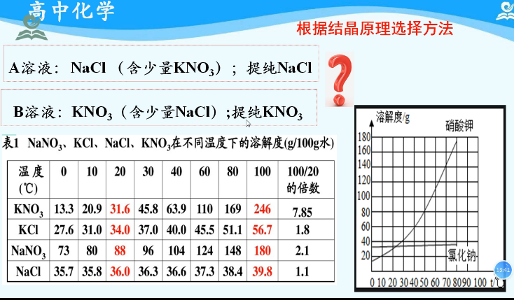
海水资源的综合利用
拓展2：结晶方法的选择
方法 | 适用对象 | 实例
蒸发结晶 | 溶解度随温度变化不大的溶质
降温结晶 | 溶解度随温度下降明显降低的溶质
结论：
NaCl
KNO₃

Slide 11
海水资源的综合利用
拓展2：结晶方法的选择
随堂练
A溶液:NaCl(含少量KNO₃);提纯NaCl 的方法是 。
B溶液:KNO₃(含少量NaCI);提纯KNO₃的方法是 。
蒸发结晶
降温结晶

Slide 12
海水资源的综合利用
拓展3：粗盐提纯
不溶性杂质
粗盐
溶解
如何除去NaCI溶液中少量
的Mg²⁺、Ca²⁺、SO₄²⁻?
过滤
滤液
原则一:尽量不引入新的杂质,如不得不引入,后面应该除去原则二:为了保证除彻底,一般药品要过量
原则三:顺序要合理
除杂原则:
试剂及添加顺序: 。
操作流程图?

Slide 13
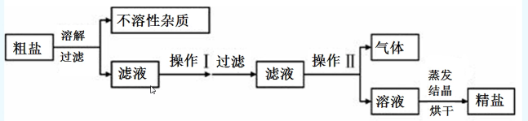
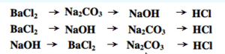
海水资源的综合利用
拓展3：粗盐提纯
操作流程图
杂质离子：Mg²⁺、Ca²⁺、SO₄²⁻

Slide 14
海水资源的综合利用
拓展4：食盐的应用
工业制取金属钠
电解
2Na+Cl₂↑
2NaCl(熔融) ═
工业制取氯气——氯碱工业
电解
2NaCl+2H₂O ═
2NaOH + H₂↑ +Cl₂↑
工业制纯碱——侯氏制碱法
NaCl+H₂O+NH₃+CO₂ ═NaHCO₃+NH₄Cl
2NaHCO₃═Na₂CO₃+H₂O↑+CO₂↑

Slide 15
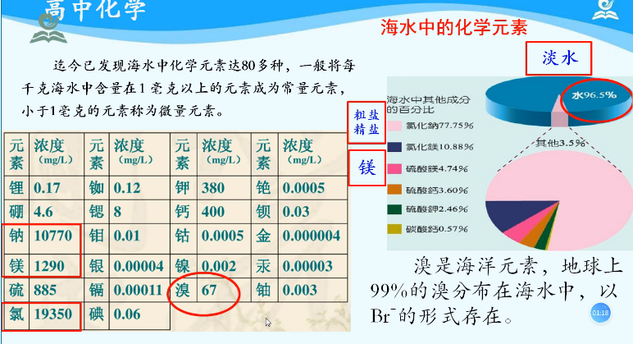
海水资源的综合利用
3.母液的利用——从海水中提取溴
迄今已发现海水中化学元素达80多种,一般将每千克海水中含量在1毫克以上的元素称为常量元素,小于1毫克的元素称微量元素。
溴是“海洋元素”，地球上99%的溴分布在海水中，以Br⁻的形式存在。
实际工业生产中，首先要先对海水中的溴进行富集

Slide 16
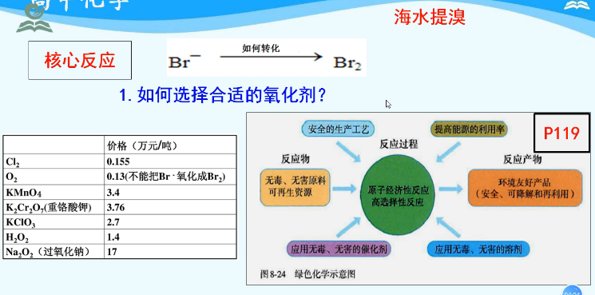
海水资源的综合利用
3.母液（苦卤）的利用——从海水中提取溴
氧化性比溴强
成本低
如何转化
问题1：
Br⁻
Br₂
氧化效果好、操作简单
问题2：结合下列信息如何选择合适的氧化剂？
写出Br⁻与氯气反应的离子方程式。
Cl₂+2Br⁻=Br₂+2Cl⁻

Slide 17
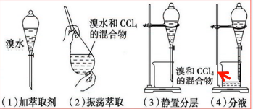
海水资源的综合利用
3.母液的利用——从海水中提取溴
问题3：如何将卤水中的溴单质提取出来？
溴是唯一在常温呈液态的非金属元素单质,易挥发,沸点58.76℃,红棕色液体,在四氯化碳、苯等有机溶剂中的溶解性远大于水中的溶解性
萃取:是利用A物质在B溶剂中的溶解能力小于在C溶剂中的溶解能力,把A物质从B溶剂提取到C溶剂里(B和C互不相溶)的分离方法
分液:是利用两种液体互不相溶的性质将两种液体分离的方法。

Slide 18
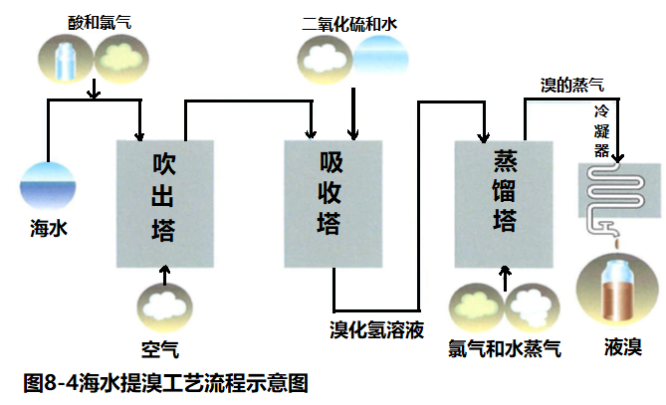
海水资源的综合利用
3.母液（苦卤）的利用——从海水中提取溴
阅读课本P101——海水提取溴工艺流程示意图（工业上做法：“吹出法”），
【思考与讨论】实际工业生产中，直接使用海水为原料液和使用母液（也叫“苦卤”），哪个更好？

Slide 19
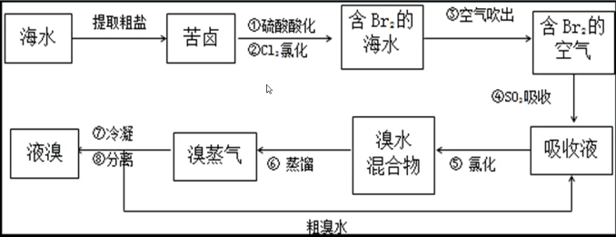
Cl₂连续2次氧化Br⁻的目的分别是什么？
将该流程图进行转化
②2Br⁻ + Cl₂═ Br₂+ 2Cl⁻
分别写出②④⑤发生的化学反应方程式
④2H₂O+SO₂+Br₂═H₂SO₄+2HBr
⑤2Br⁻+Cl₂═ Br₂+2Cl-

Slide 20
【随堂练】
工业规模提取溴的常用方法是空气吹出法，工艺过程为：
(1)浓缩：海水晒盐和海水淡化过程中的副产物Br－得到浓缩。
(2)氧化：向酸化的浓缩海水中通入适量的氯气，使溴离子转化为溴单质，化学方程式为 。
(3)富集：向含溴单质的水溶液中通入空气和水蒸气，将溴单质吹入盛有二氧化硫溶液的吸收塔内以达到富集的目的，方程式为 。
(4)提取：向吸收塔内的溶液中通入适量的氯气，方程式为 。
2NaBr＋Cl₂==2NaCl＋Br₂
Br₂＋SO₂＋2H₂O=2HBr＋H₂SO₄
2HBr＋Cl₂=2HCl＋Br₂

Slide 21
【随堂练】
1.为什么氯气氧化时要用硫酸酸化？
PH3.5氧化效果最好
2.再次氯化后得到的溴水混合物与第一次氯化后有什么不同?
富集溴，降低能耗
3.为什么不用四氯化碳萃取后再蒸馏？
依据绿色化学示意图：四氯化碳有毒，从安全和环保角度考虑不合适

Slide 22
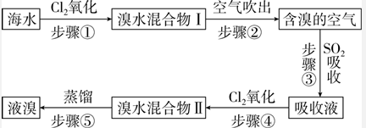
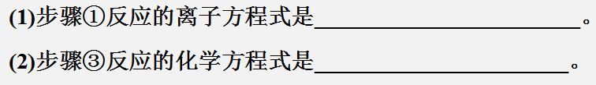



【随堂练】

Slide 23
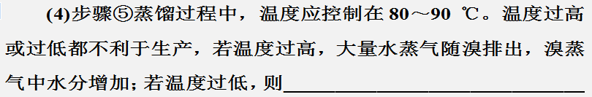
【随堂练】

Slide 24
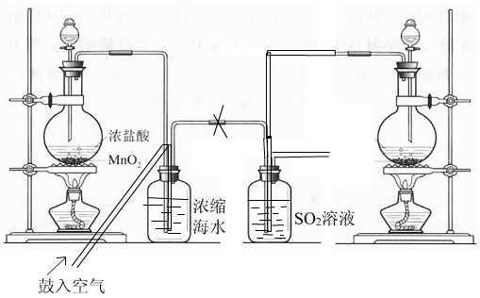
【拓展】
海水提溴的实验室模拟装置
A B C D
写出装置A、C、D中发生的反应方程式

